Slide 1


Slide 2


การประกอบอาหารญี่ปุ่น
นายสุชาติ ใจฉ่ำ (เชฟบอล)
[58] บันทึกวิดีโอวันที่ 26/01/64

Slide 3
การประกอบอาหารญี่ปุ่น
แกงกะหรี่ญี่ปุ่น เทมปุระ
นายสุชาติ ใจฉ่ำ (เชฟบอล)
[58] บันทึกวิดีโอวันที่ 26/01/64

Slide 4
อุปกรณ์ แกงกะหรี่ญี่ปุ่น เทมปุระ
หม้อ + ทัพพี
ช้อนขนาดต่างๆ
เขียง + มีด
ชามผสม + ไม้พาย
กระทะ + ตะหลิว
ช้อนตวง + ถ้วยตวง
เตาไฟฟ้า
ที่คีบ
วัตถุดิบ

Slide 5
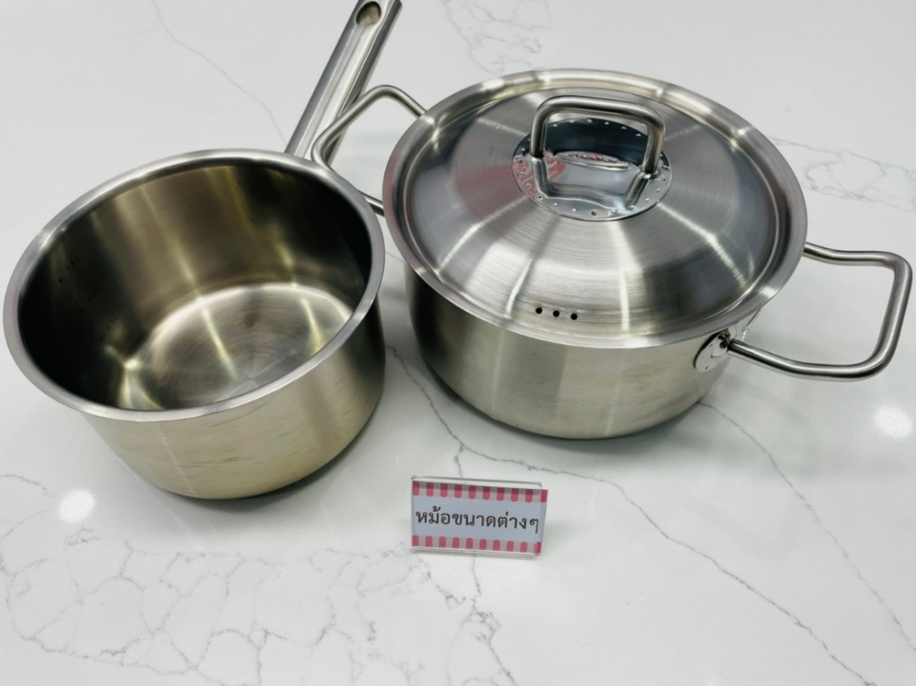

อุปกรณ์ แกงกะหรี่ญี่ปุ่น เทมปุระ
เมนู อุปกรณ์

Slide 6


อุปกรณ์ แกงกะหรี่ญี่ปุ่น เทมปุระ
เมนู อุปกรณ์

Slide 7

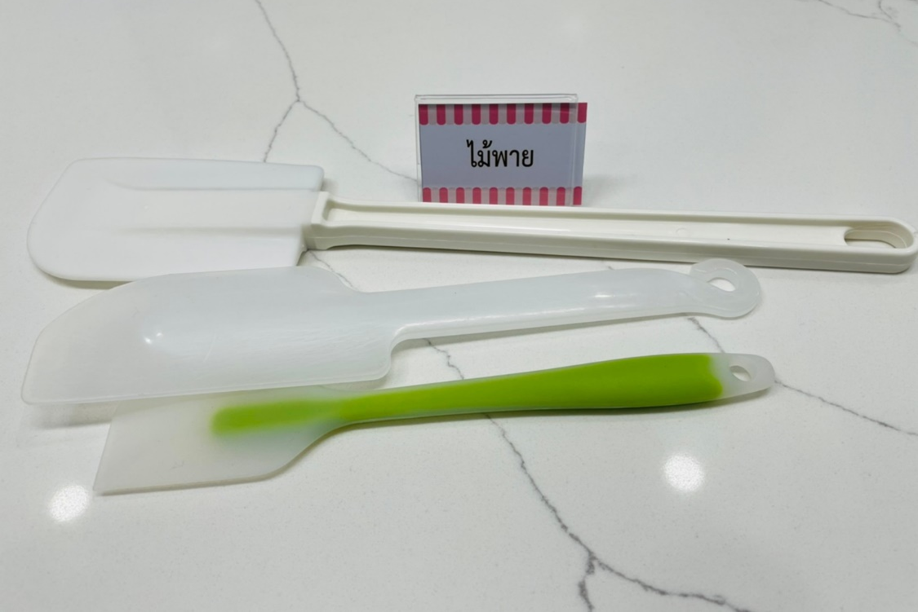
อุปกรณ์ แกงกะหรี่ญี่ปุ่น เทมปุระ
เมนู อุปกรณ์

Slide 8

อุปกรณ์ แกงกะหรี่ญี่ปุ่น เทมปุระ
เมนู อุปกรณ์

Slide 9

อุปกรณ์ แกงกะหรี่ญี่ปุ่น เทมปุระ
เมนู อุปกรณ์

Slide 10

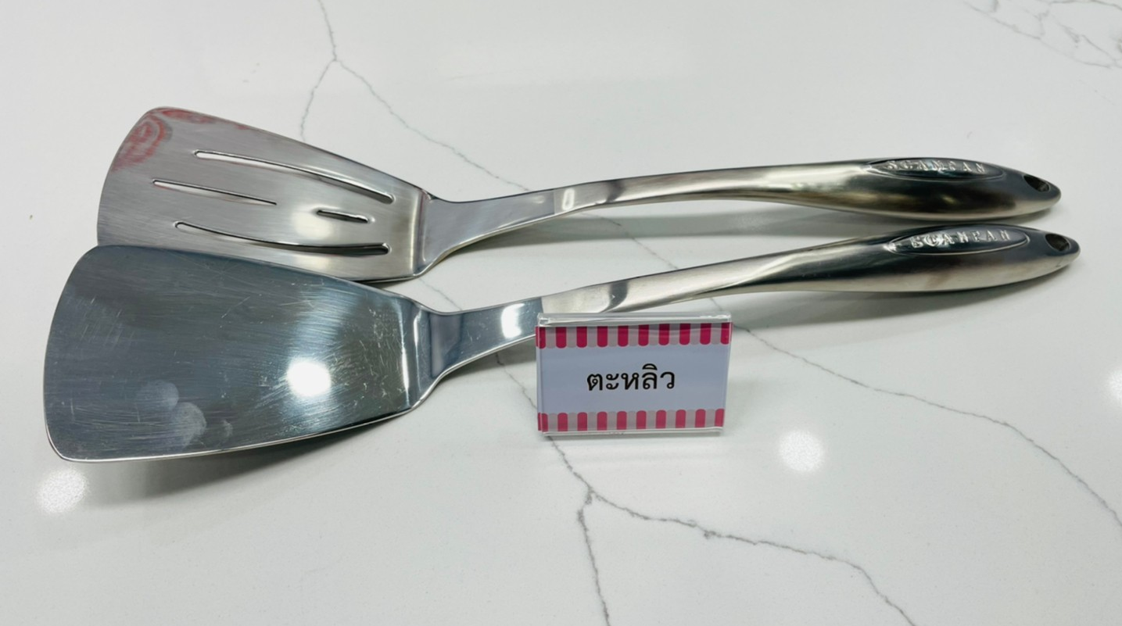
อุปกรณ์แกงกะหรี่ญี่ปุ่น เทมปุระ
เมนู อุปกรณ์

Slide 11
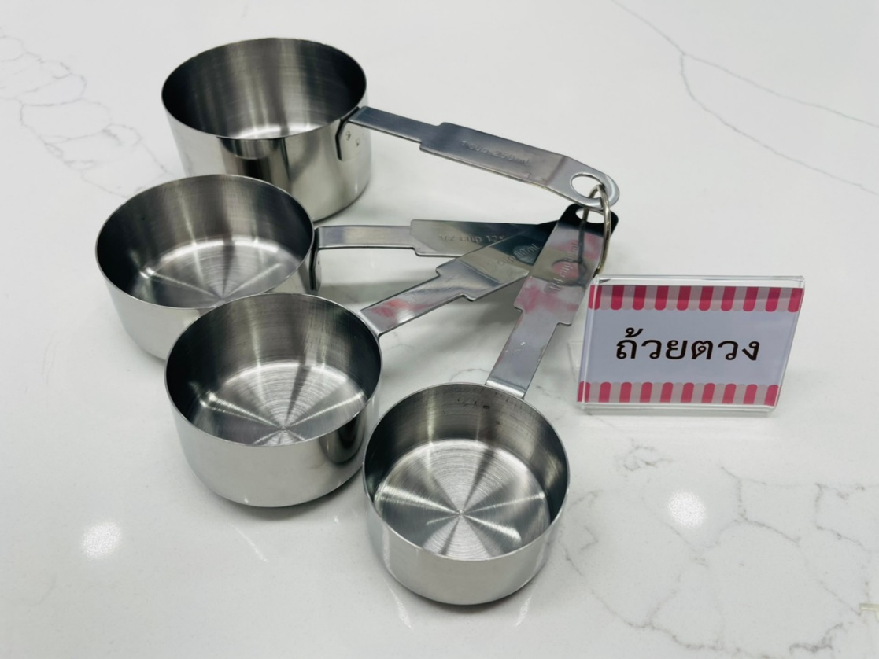

อุปกรณ์ แกงกะหรี่ญี่ปุ่น เทมปุระ
เมนู อุปกรณ์

Slide 12

อุปกรณ์ แกงกะหรี่ญี่ปุ่น เทมปุระ
เมนู อุปกรณ์

Slide 13
วัตถุดิบ แกงกะหรี่ญี่ปุ่น เทมปุระ
แกงกะหรี่ก้อน 200 กรัม
น้ำผลไม้รสรวม 100 ml
หมูเนื้อแดง 400 กรัม
กระเทียม 10 – 15 กลีบ
หอมหัวใหญ่ 5 หัว
น้ำมันพืช 2 ช้อนโต๊ะ
แครอท 2 หัว
พริกเกาหลี
มันฝรั่ง 2 หัว
โชยุ 2 ช้อนโต๊ะ
ซุปก้อน 1 ก้อน
วัตถุดิบ (ต่อ)

Slide 14
วัตถุดิบ แกงกะหรี่ญี่ปุ่น เทมปุระ
น้ำเปล่า 1.6 ลิตร
เกลือ ปรุงรส
เนยสดเค็ม 1 ก้อน
ข้าวโพดอ่อน
กุ้งขาว
แป้งทอดกรอบ
วิธีทำ

Slide 15
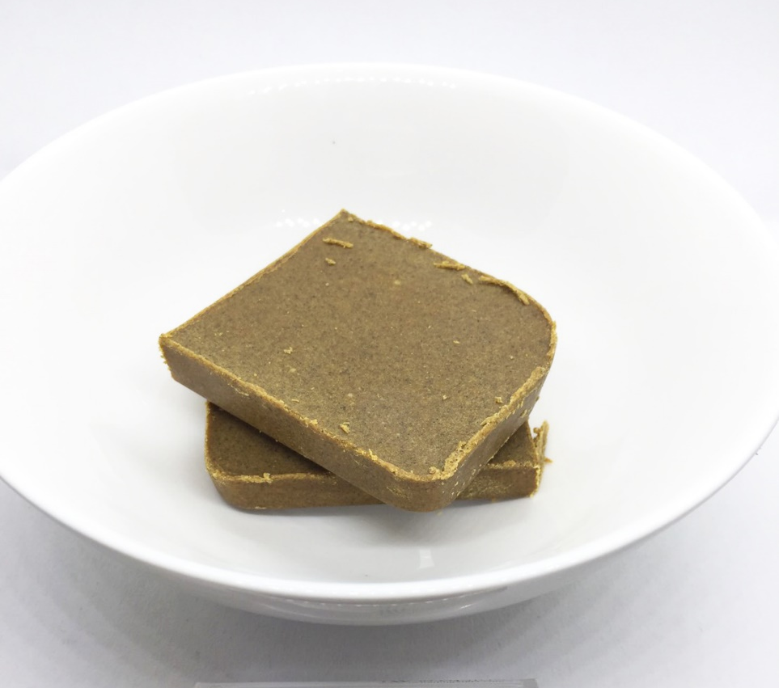
วัตถุดิบ แกงกะหรี่ญี่ปุ่น เทมปุระ
ผงกระหรี่ก้อน
เมนู วัตถุดิบ

Slide 16
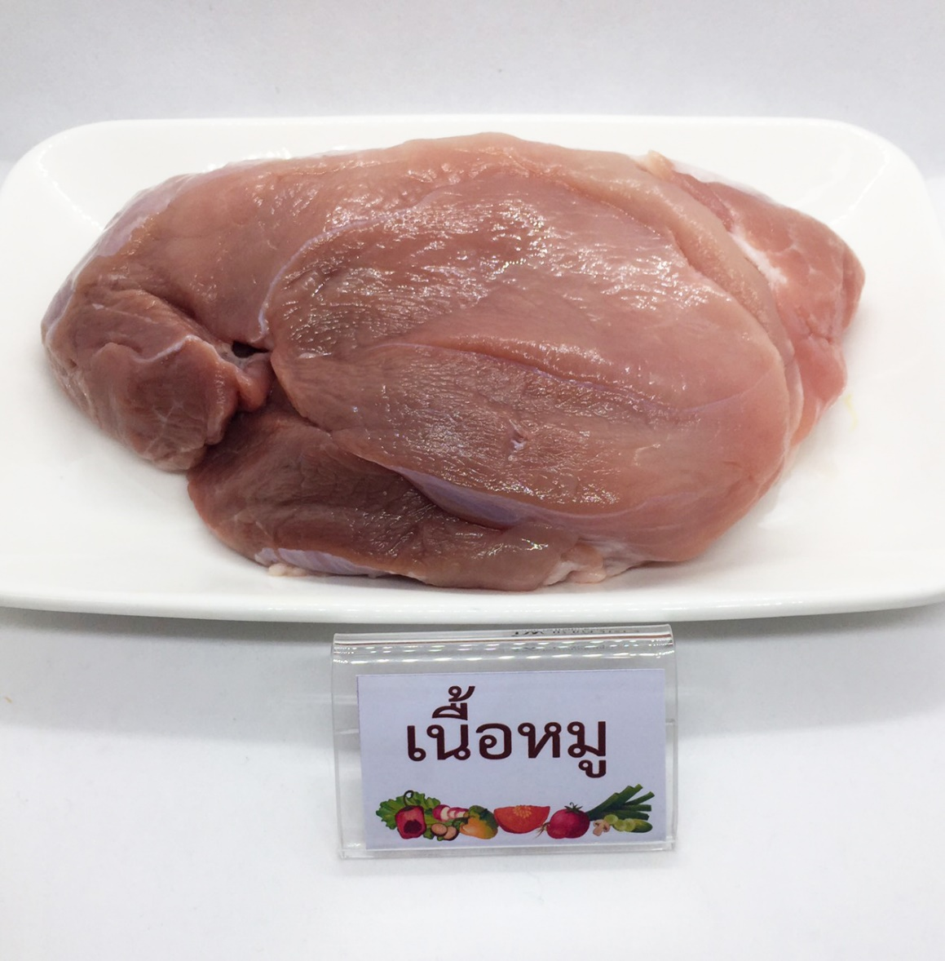
วัตถุดิบ แกงกะหรี่ญี่ปุ่น เทมปุระ
สาหร่ายคอมบุ
เมนู วัตถุดิบ

Slide 17
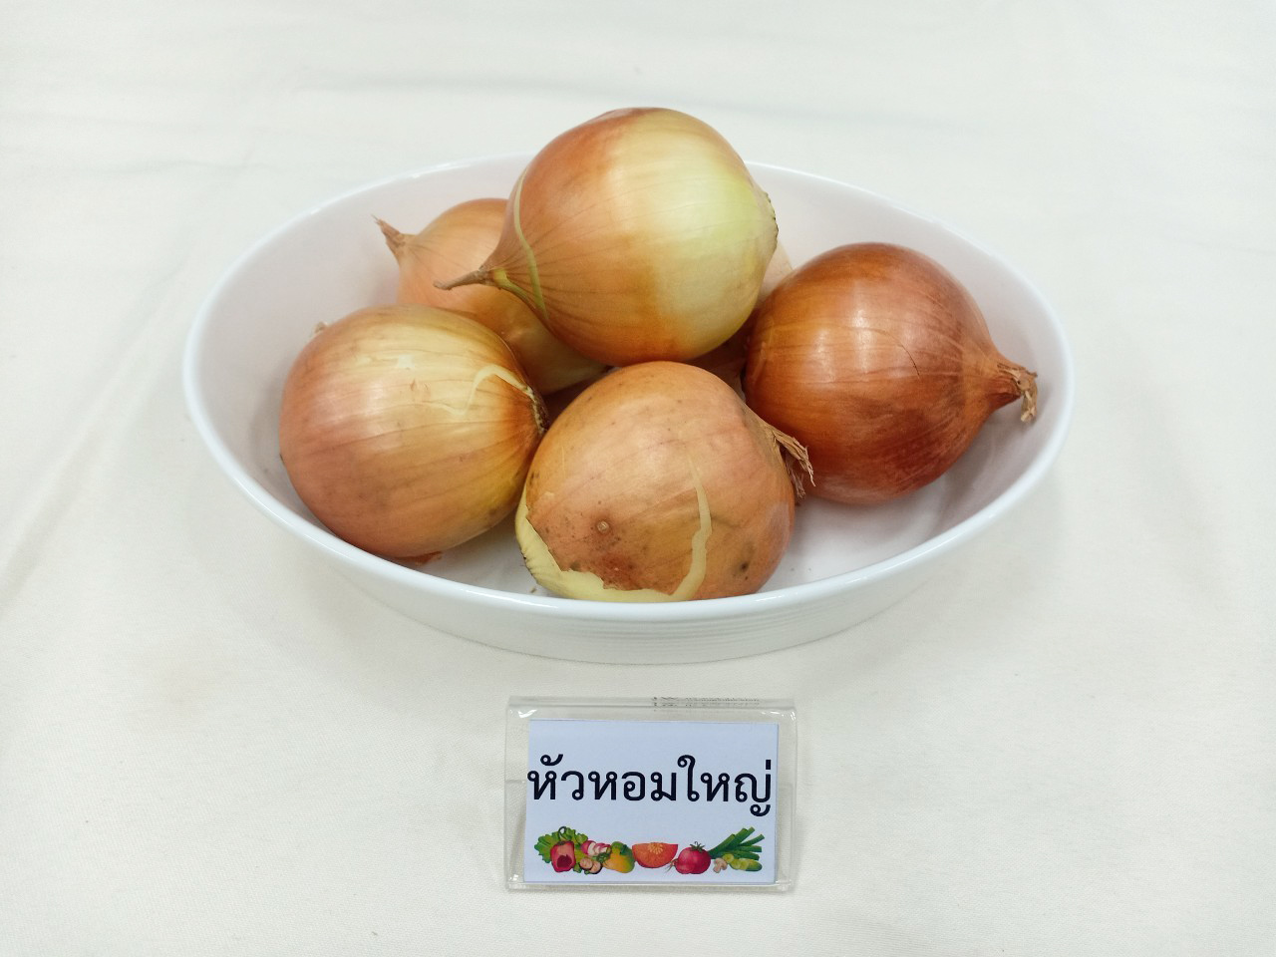
วัตถุดิบ แกงกะหรี่ญี่ปุ่น เทมปุระ
เมนู วัตถุดิบ

Slide 18
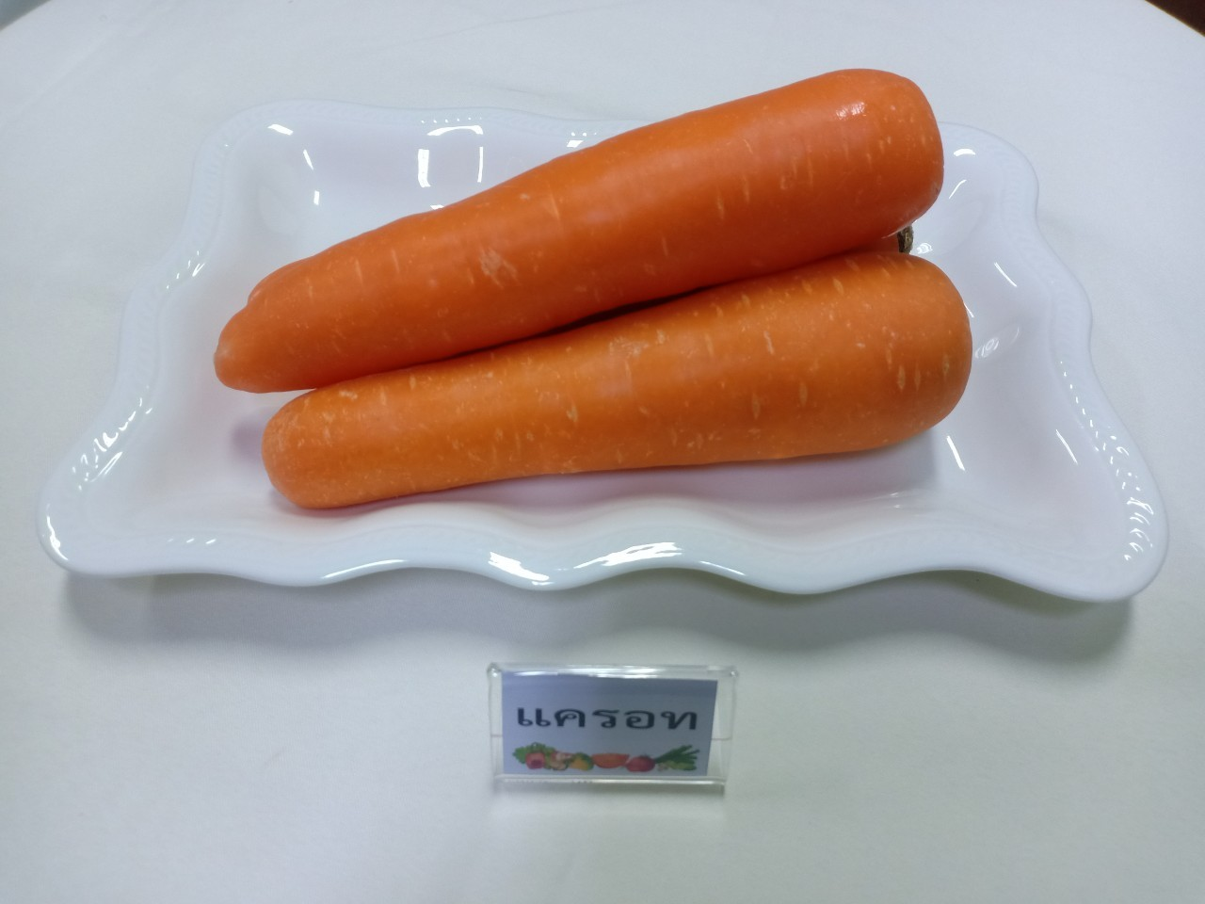
วัตถุดิบ แกงกะหรี่ญี่ปุ่น เทมปุระ
เมนู วัตถุดิบ

Slide 19
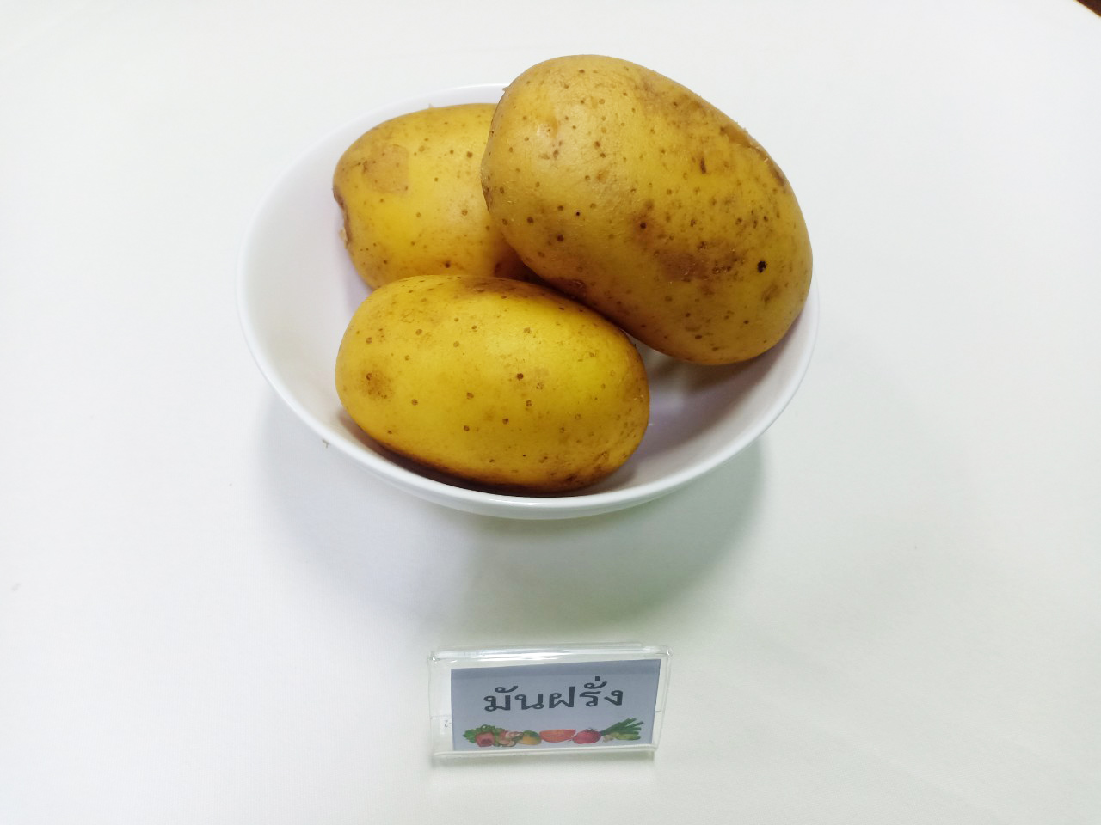
วัตถุดิบ แกงกะหรี่ญี่ปุ่น เทมปุระ
เมนู วัตถุดิบ

Slide 20
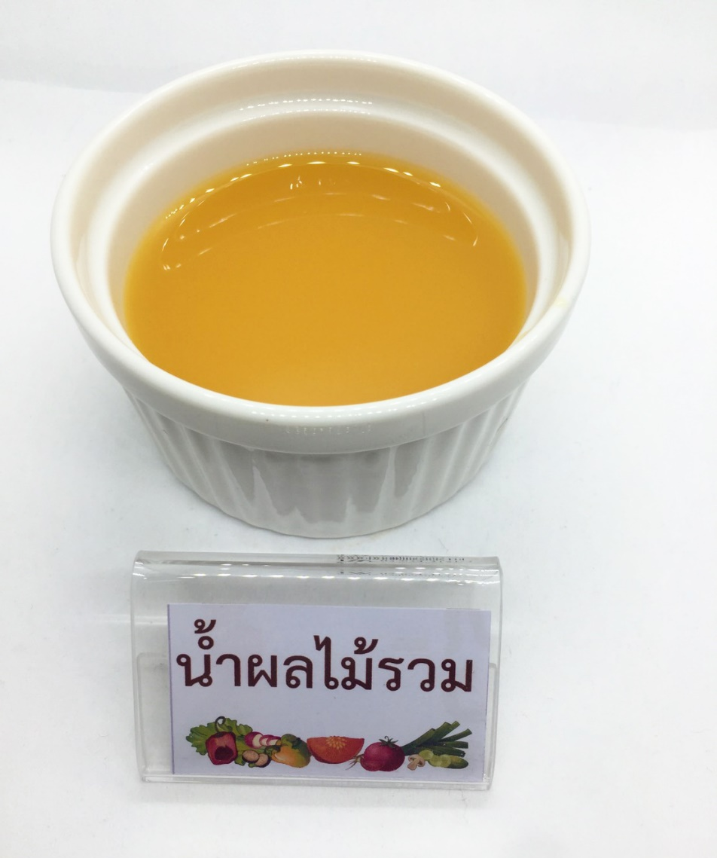
วัตถุดิบ แกงกะหรี่ญี่ปุ่น เทมปุระ
น้ำผลไม้
เมนู วัตถุดิบ

Slide 21
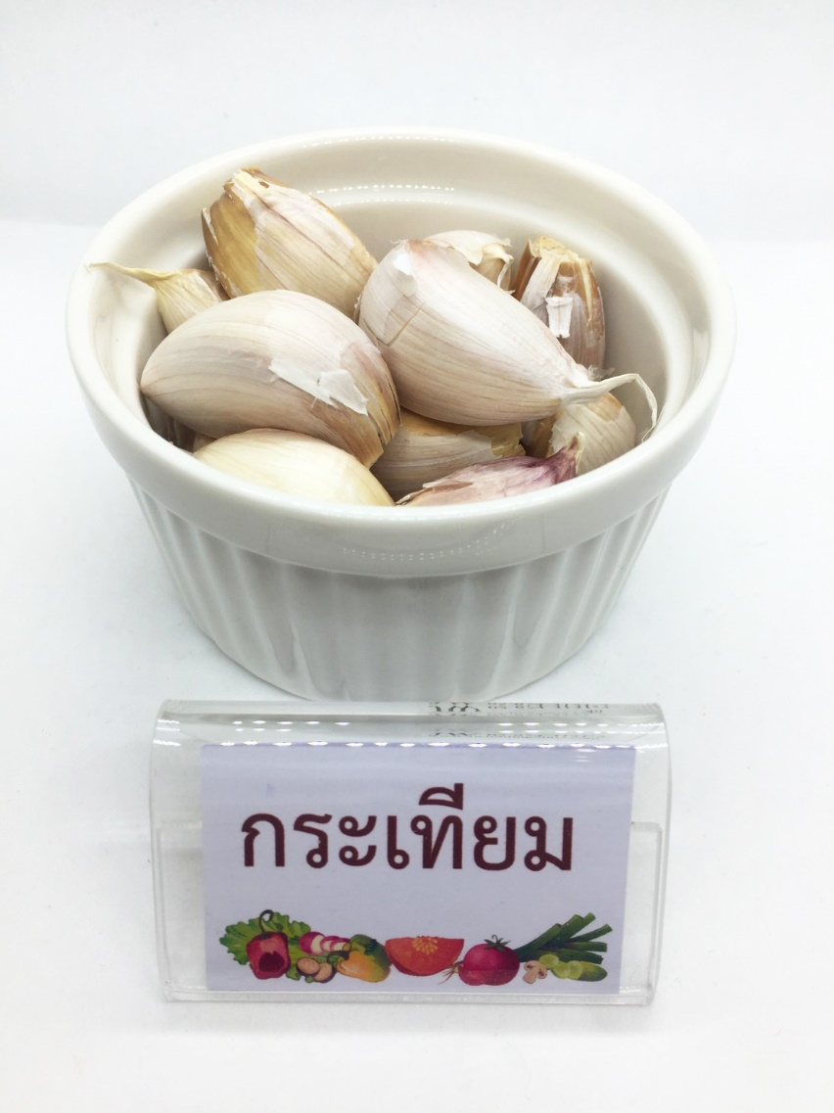
วัตถุดิบ แกงกะหรี่ญี่ปุ่น เทมปุระ
เมนู วัตถุดิบ

Slide 22
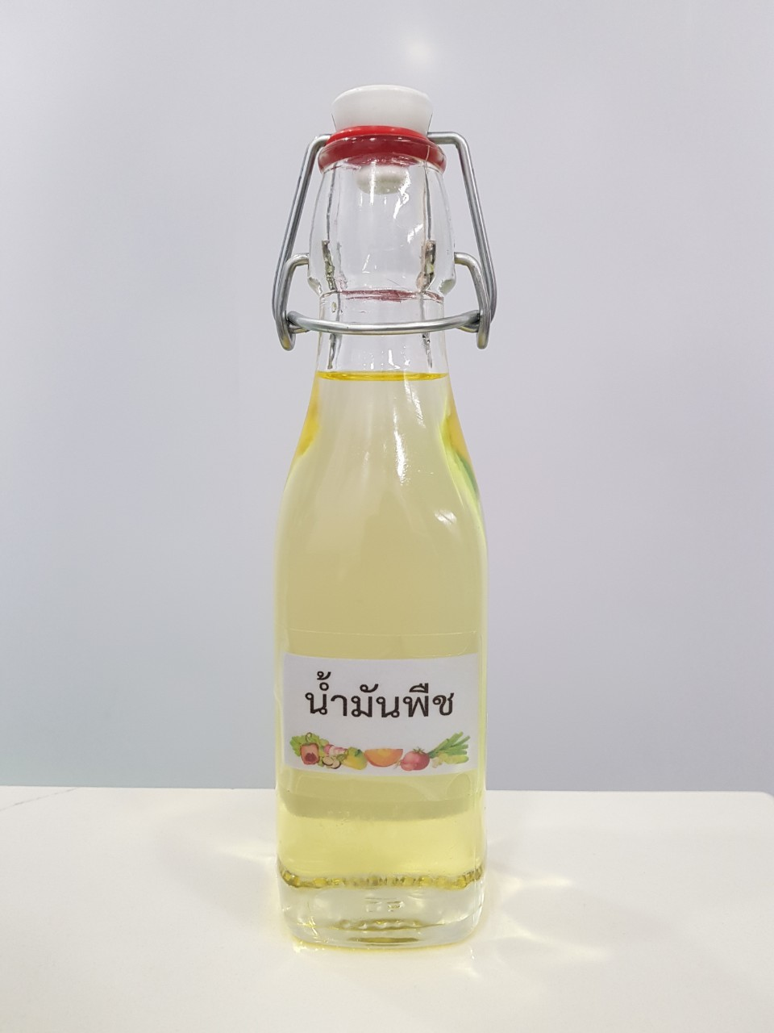
วัตถุดิบ แกงกะหรี่ญี่ปุ่น เทมปุระ
เมนู วัตถุดิบ

Slide 23
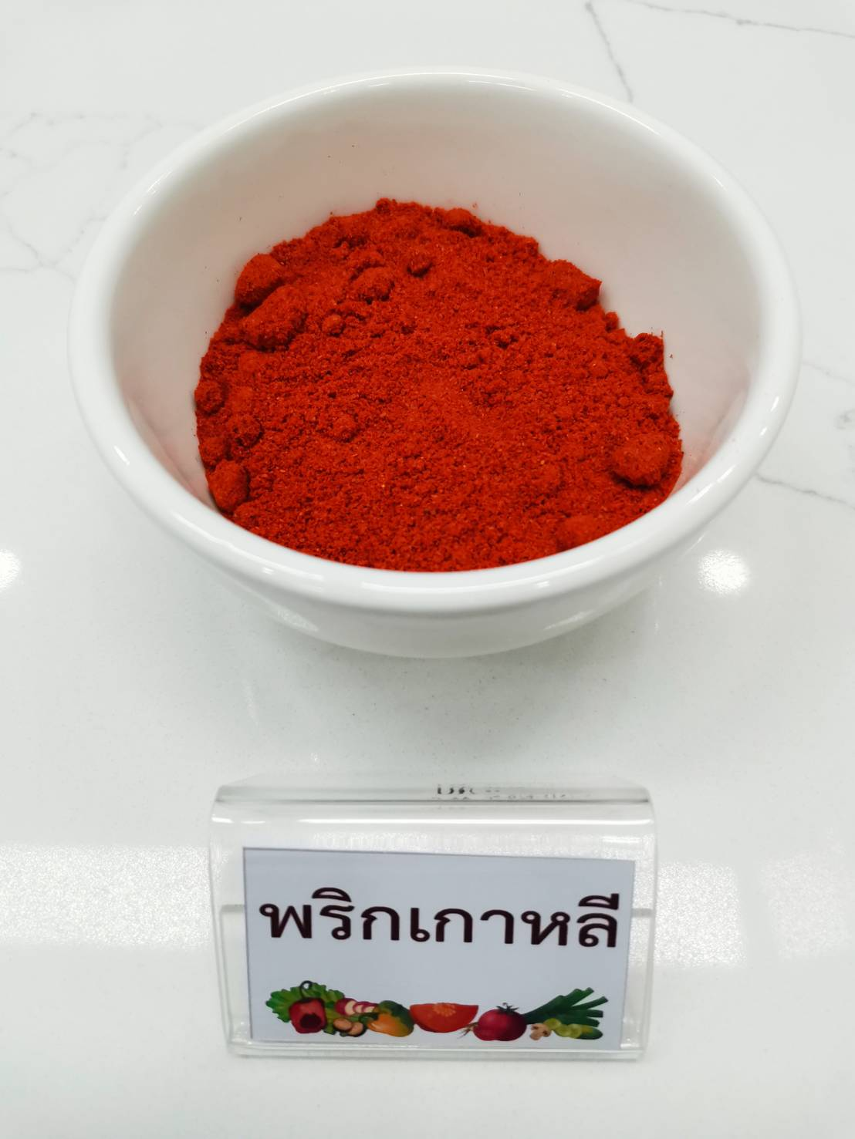
วัตถุดิบ แกงกะหรี่ญี่ปุ่น เทมปุระ
เมนู วัตถุดิบ

Slide 24
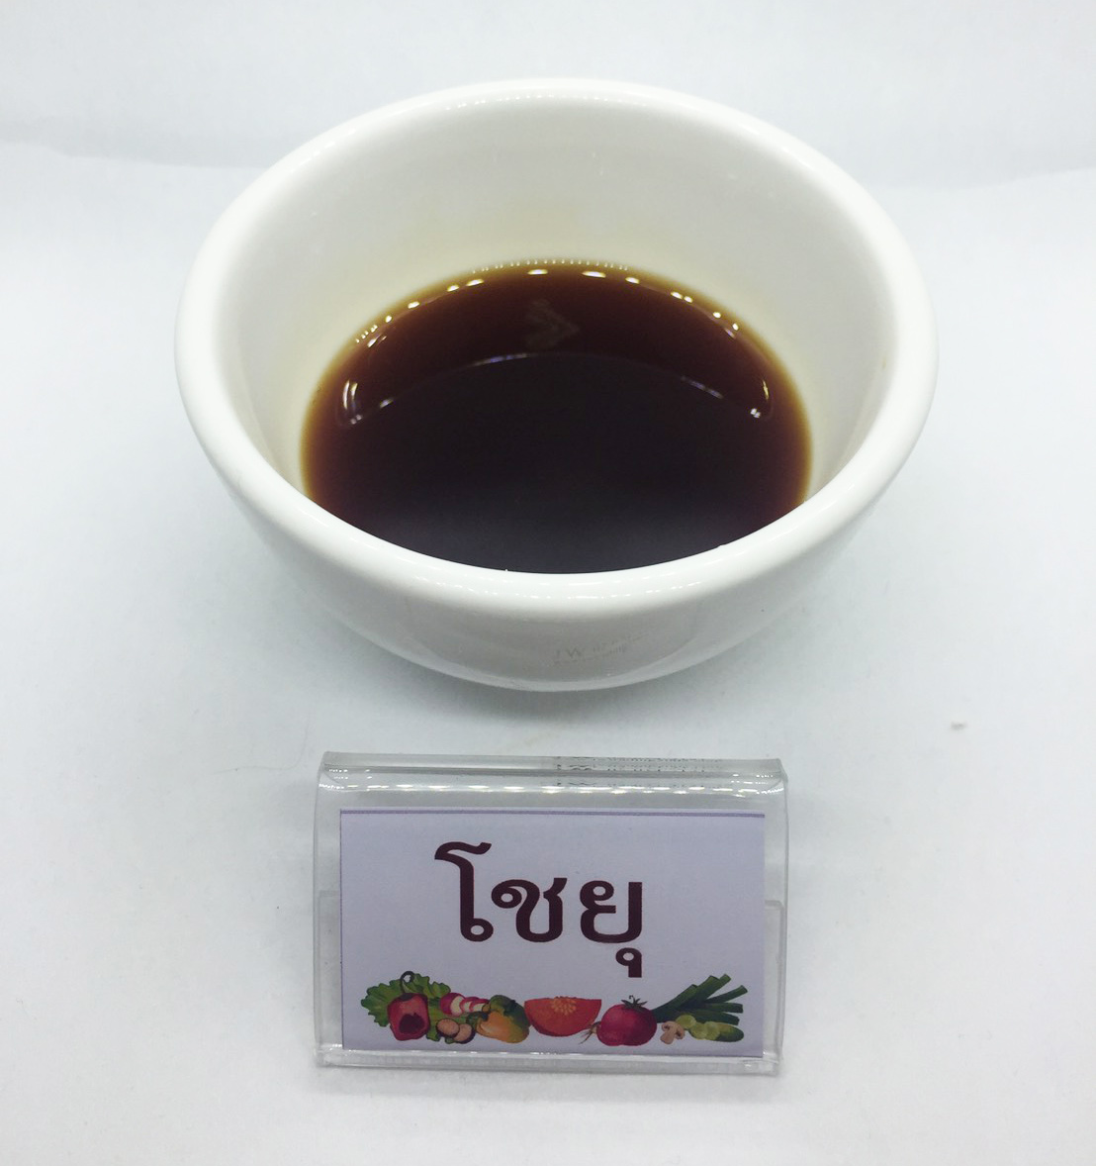
วัตถุดิบ แกงกะหรี่ญี่ปุ่น เทมปุระ
เมนู วัตถุดิบ

Slide 25
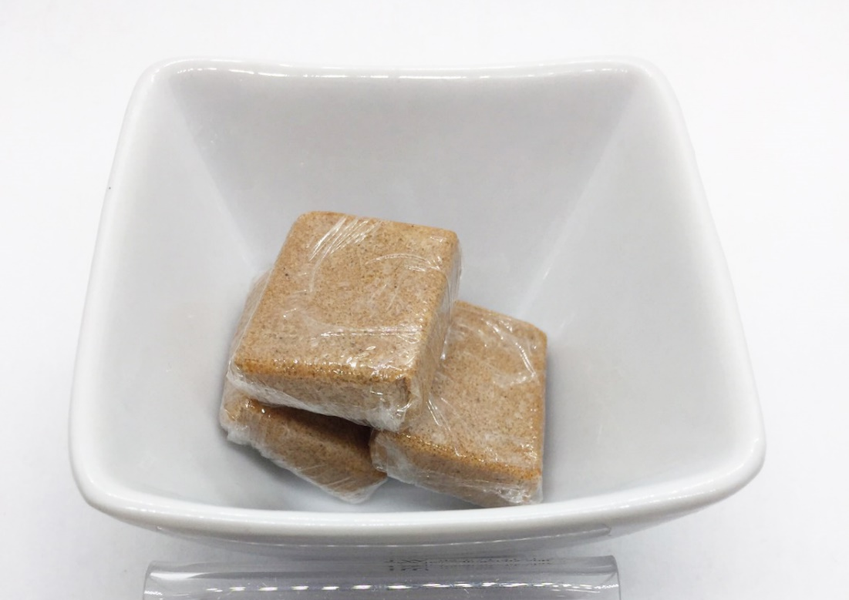
วัตถุดิบ แกงกะหรี่ญี่ปุ่น เทมปุระ
คนอร์
เมนู วัตถุดิบ

Slide 26
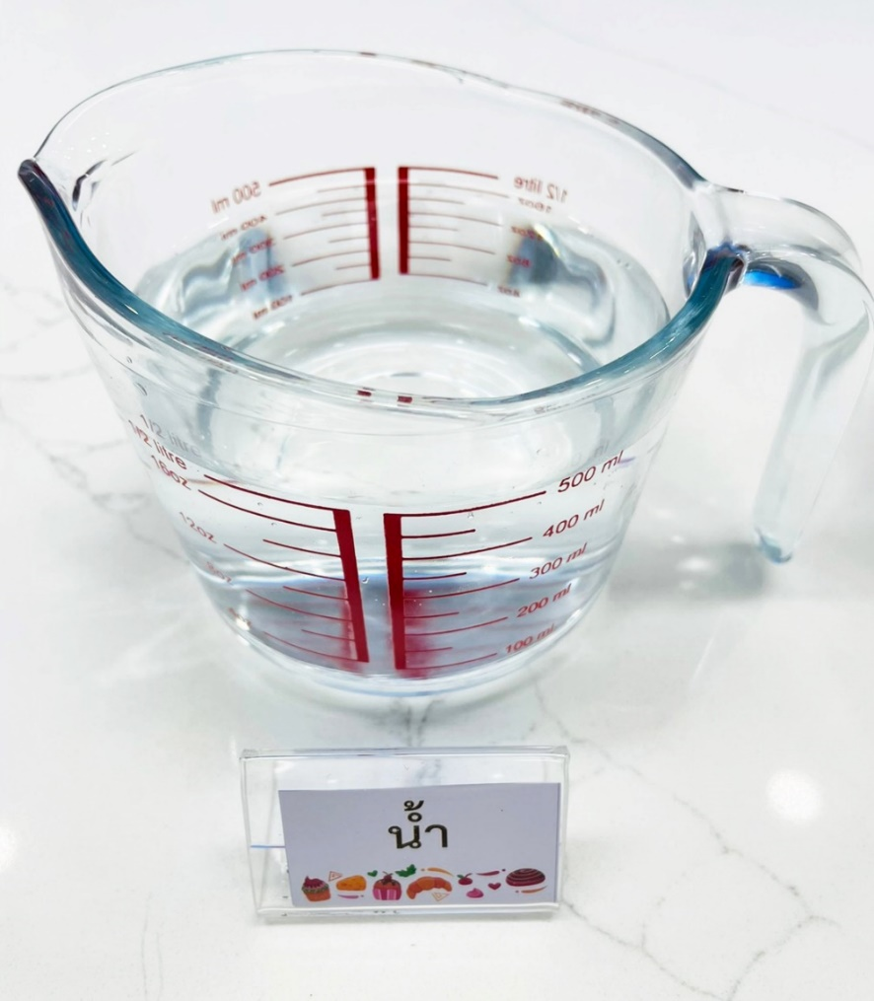
วัตถุดิบ แกงกะหรี่ญี่ปุ่น เทมปุระ
เมนู วัตถุดิบ

Slide 27
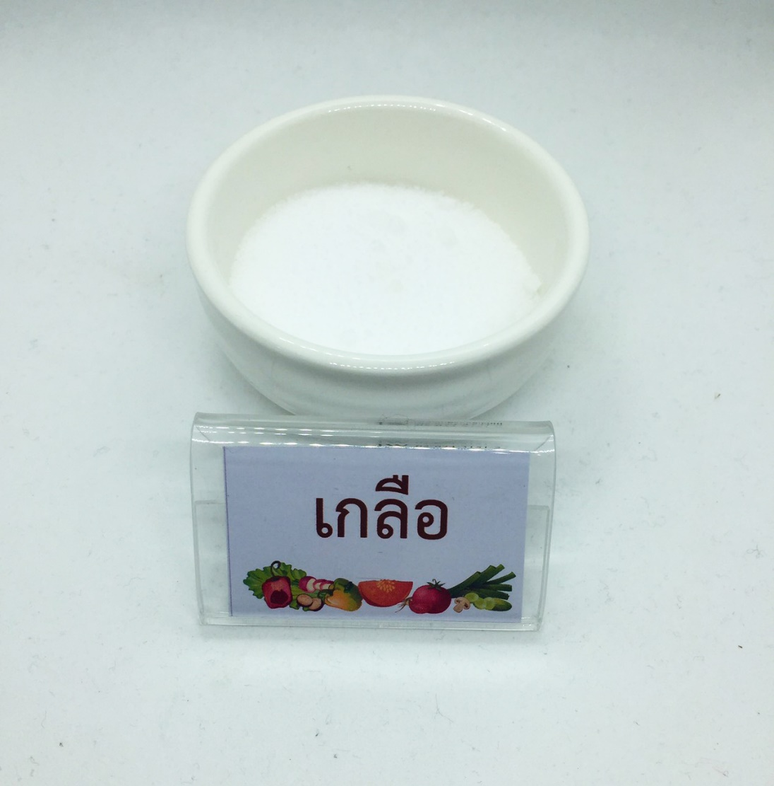
วัตถุดิบ แกงกะหรี่ญี่ปุ่น เทมปุระ
เมนู วัตถุดิบ

Slide 28
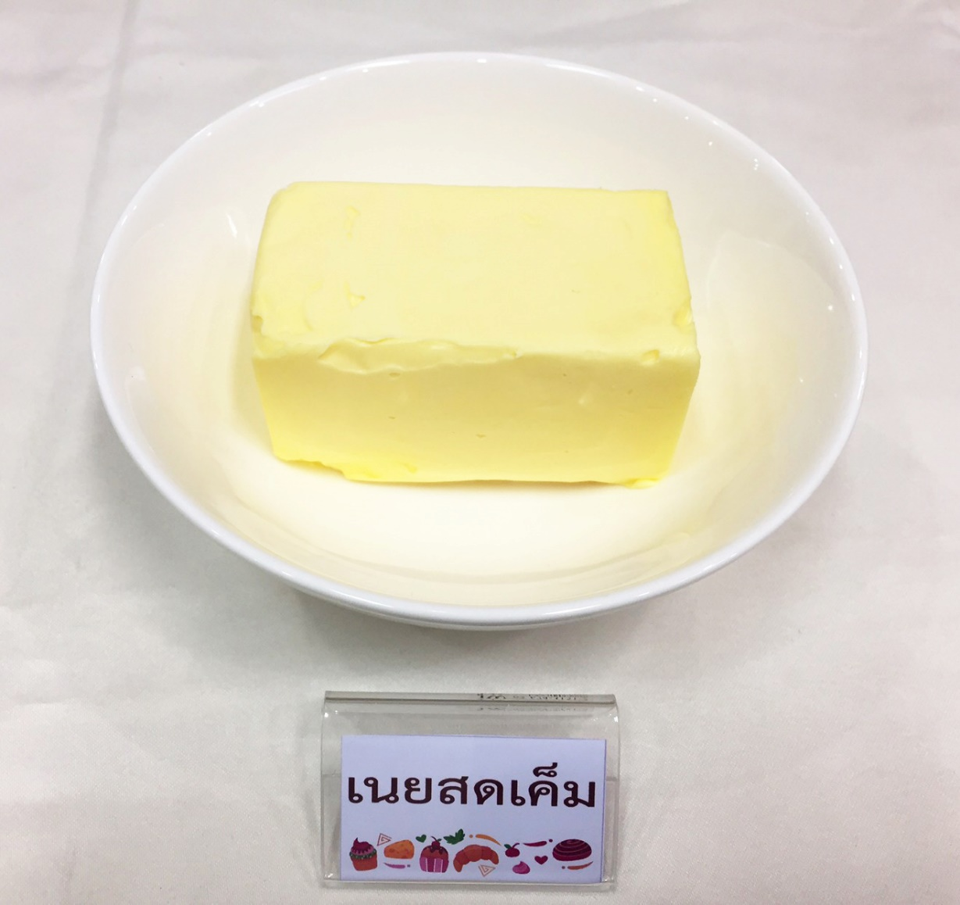
วัตถุดิบ แกงกะหรี่ญี่ปุ่น เทมปุระ
เมนู วัตถุดิบ

Slide 29
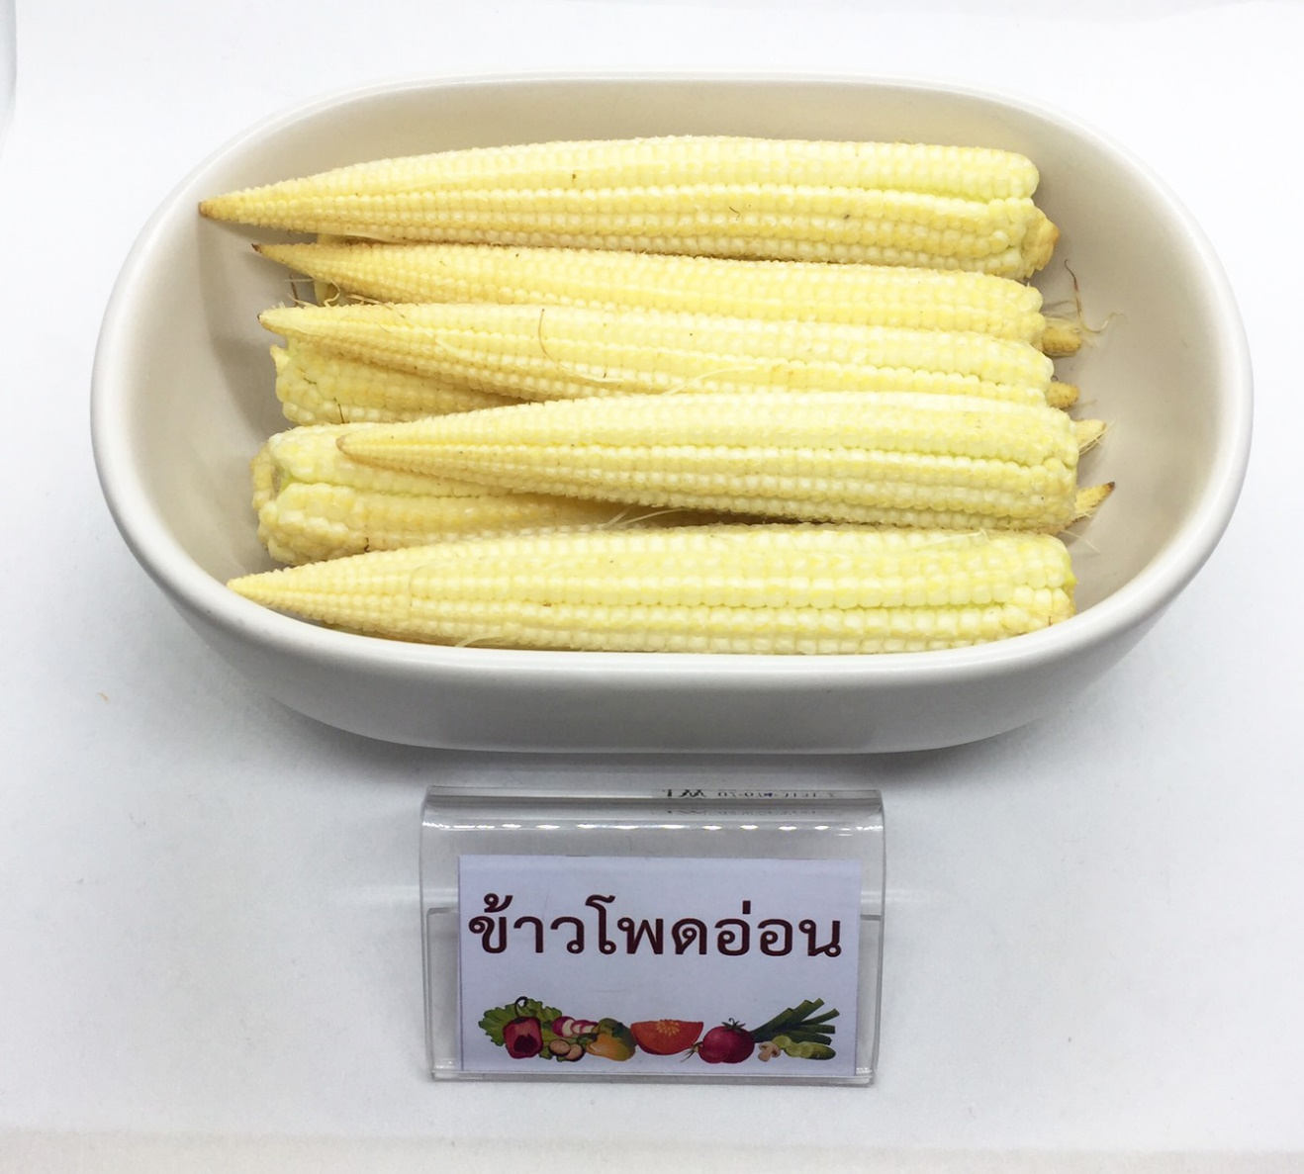
วัตถุดิบ แกงกะหรี่ญี่ปุ่น เทมปุระ
ข้าวโพดอ่อน
เมนู วัตถุดิบ

Slide 30
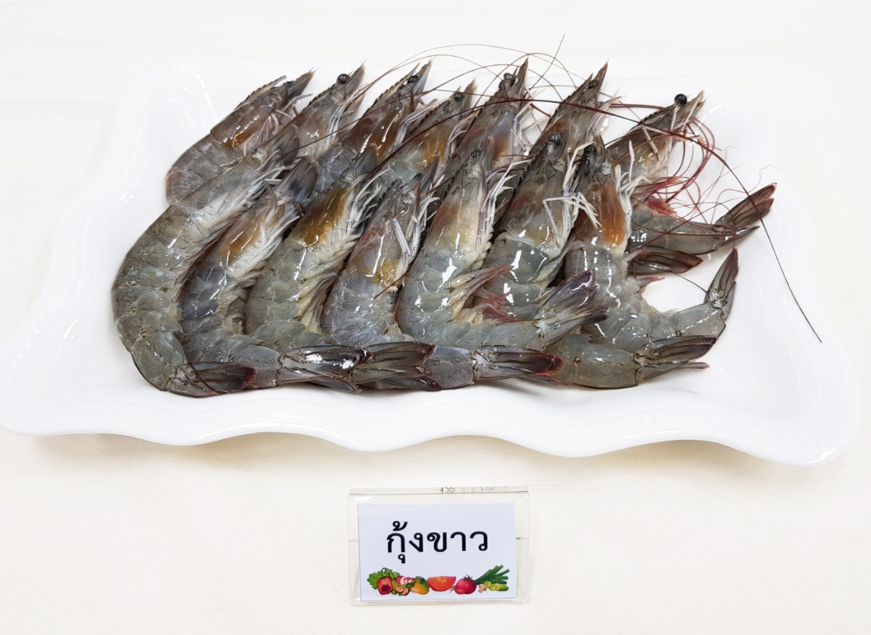
วัตถุดิบ แกงกะหรี่ญี่ปุ่น เทมปุระ
เมนู วัตถุดิบ

Slide 31
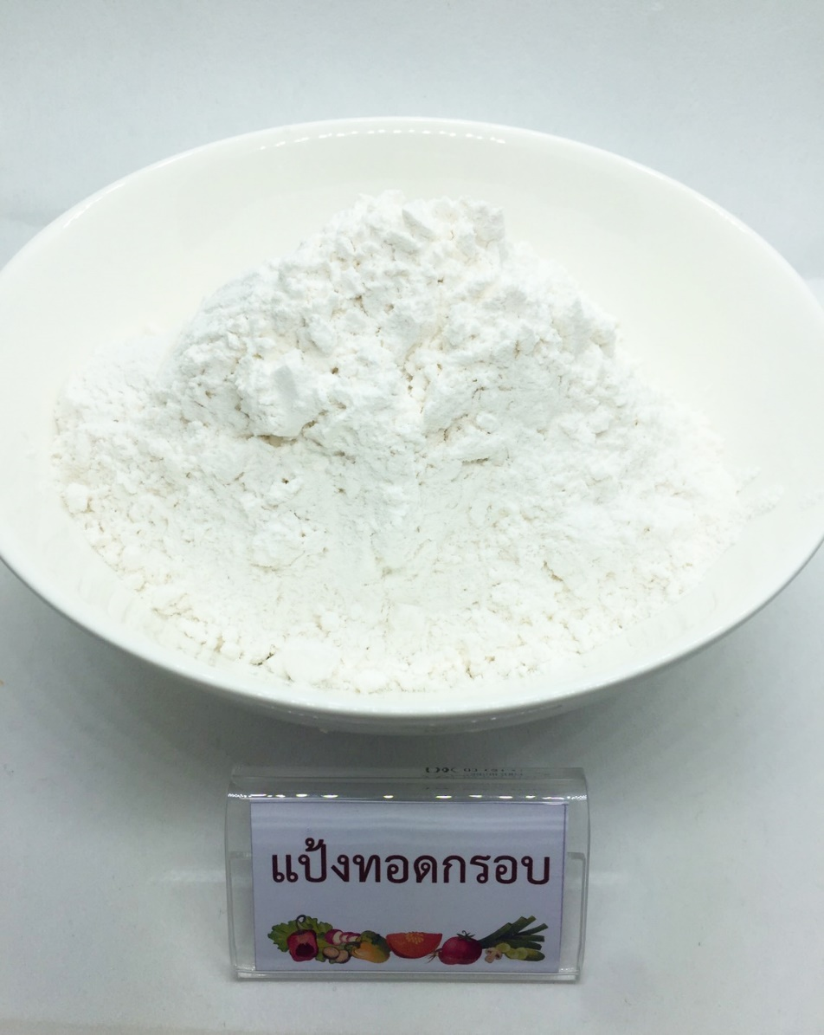
วัตถุดิบ แกงกะหรี่ญี่ปุ่น เทมปุระ
แป้งทอดกรอบ
เมนู วัตถุดิบ

Slide 32
เตรียมวัตถุดิบ แกงกะหรี่ญี่ปุ่น เทมปุระ
วัตถุดิบส่วนของน้ำแกง
1. หั่นหอมหัวใหญ่ เป็นชิ้นใหญ่เส้นผ่านศูนย์กลาง 3 เซนติเมตรหรือใหญ่กว่าเล็กน้อย
2. หั่นมันฝรั่งเป็นลูกเต๋า
3. หั่นแครอทเฉียงติดไส้
4. ทาบมีดลงบนกระเทียมแล้วกดและแกะเปลือกออก จากนั้นหั่นเป็นชิ้นเล็ก
5. หั่นหมูเนื้อแดงพอดีคำ

Slide 33
เตรียมวัตถุดิบ แกงกะหรี่ญี่ปุ่น เทมปุระ (ต่อ)
วัตถุดิบส่วนของแป้งทอดและกุ้งขาว
1. ตวงแป้งทอดกรอบ 1 ถ้วยตวง ลงไปในชามผสม ตามด้วยไข่ไก่ 1 ฟอง เกลือเล็กน้อย จากนั้นค่อยๆ เทน้ำเย็นจัดลงไปโดยใช้ตะกร้อมือตีวนเป็นวงกลมไปเรื่อย ๆ จากนั้นพักไว
2. หั่นข้าวโพดอ่อนเป็นแนวยาว
3. ล้างกุ้งด้วยน้ำสะอาดและปอกเปลือก ผ่าหลังกุ้ง 4 ท่อนเพื่อนำไส้กุ้ง(ขี้กุ้ง) ออก จากนั้นนำไปล้างน้ำ และทำการยืดตัวกุ้งโดยการวางตัวกุ้งโดยเอาด้านท้องค่ำลงจากนั้นกดด้านหลังกุ้งให้นาบไปกับพื้น

Slide 34
วิธีทำ แกงกะหรี่ญี่ปุ่น เทมปุระ
ขั้นตอนการทำส่วนของน้ำแกง
1. ต้มน้ำให้เดือด และหั่นหอมหัวใหญ่ 5 ลูก ขนาดเส้นผ่านศูนย์กลาง 3 เซนติเมตร หรือใหญ่กว่าเล็กน้อยแล้วใส่ลงไปในหม้อ
2. หั่นมันฝรั่ง 2 หัว เป็นลูกเต๋าใส่แล้วลงไปในหม้อ
3. หั่นแครอท 3 หัว โดยวางมีดเฉียงและหั่นเฉียงให้ชิ้นแครอทติดไส้แล้วใส่ลงไปในหม้อ
4. หั่นกระเทียม 10 กลีบ โดยทาบมีดลงบนกระเทียมแล้วกดและแกะเปลือกออก จากนั้นหั่นเป็นชิ้นเล็กแล้วใส่ลงไปในหม้อ
5. หั่นหมูเนื้อแดงพอดีคำหรือใช้แบบแล่บางๆ สำเร็จรูปก็ได้ แล้วใส่ลงไปในหม้อ

Slide 35
วิธีทำ แกงกะหรี่ญี่ปุ่น เทมปุระ
ขั้นตอนการทำส่วนของน้ำแกง (ต่อ)
6. ลดไฟลงเล็กน้อย จากนั้นปรุงรสโดยใส่โชยุ น้ำผลไม้ (ใส่ได้ตามความชอบ) และเนยเค็ม จากนั้นเร่งไฟและต้มต่ออีก 30 นาที
7. เช็คความเปื่อยของผัก(เช็คแครอทเพราะมีเนื้อที่แข็งที่สุด) ที่ต้มผ่านไป 30 นาที ถ้าเปื่อยแล้วใส่ก้อนแกงกะหรี่ ลงไปจากนั้นคนให้ละลาย
8. ตามด้วยพริกเกาหลีและเกลือจากนั้นชิมรสชาติ ตามด้วยน้ำมันพืชเล็กน้อยเพื่อเพิ่มความเงาของน้ำแกง และต้มต่ออีก 30 นาที

Slide 36
วิธีทำ แกงกะหรี่ญี่ปุ่น เทมปุระ (ต่อ)
ขั้นตอนการทอดกุ้ง(เทมปุระ)
1. ตวงแป้งทอดกรอบ 1 ถ้วยตวง ลงไปในชามผสม
2. ตอกไข่ไก่ 1 ฟอง ตามด้วยเกลือเล็กน้อย
3. ค่อยๆ เทน้ำเย็นจัดลงไปโดยใช้ตะกร้อมือตีวนเป็นวงกลมไปเรื่อย ๆ จนกว่าจะเกิดความข้น ซึ่งสามารถใช้ตะกร้อยกน้ำแป้งขึ้นถ้าหยดเป็นสายเป็นอันใช้ได้จากนั้นพักไว้
4. หั่นข้าวโพดอ่อนเป็นแนวตามยาว
5. ล้างกุ้งด้วยน้ำสะอาดและปอกเปลือก
6. ผ่าหลังกุ้ง 4 ท่อนเพื่อนำไส้กุ้ง(ขี้กุ้ง) ออก จากนั้นนำไปล้างน้ำ

Slide 37
วิธีทำ แกงกะหรี่ญี่ปุ่น เทมปุระ (ต่อ)
ขั้นตอนการทอดกุ้ง(เทมปุระ) (ต่อ)
7. ทำการยืดตัวกุ้งโดยการวางตัวกุ้งโดยเอาด้านท้องคว่ำลงจากนั้นกดด้านหลังกุ้งให้นาบไปกับพื้น
8. ใส่น้ำมันลงในกระทะ ตั้งไฟ 100-120 องศา รอน้ำมันร้อน จากนั้นสาดแป้งเปียก(แป้งที่ผสม) ลงในกระทะ
9. จับที่หางกุ้งชุบแป้งแล้วร่อนพลิกไปมา ในน้ำมันทอดจนเหลืองพอดีจากนั้นใช้ที่คีบ คีบกุ้งขึ้นพักบนตะแกรง
10. นำข้าวโพดอ่อนทั้งหมดที่เตรียมไว้ชุบแป้งลงทอด จากนั้นสาดแป้งตามอีกครั้ง ทอดจนเหลืองพอดีจากนั้นใช้ที่คีบ คีบข้าวโพดขึ้นพัก

